Slide 1
BUNAD
Eit formidlingsopplegg for målgruppa 13-16 år
Notes:
Denne presentasjonen har som mål å få ungdom til å reflektere rundt bunaden si betyding, bunadsbruk (både eigen og andre sin). Den skal gjennom artiklar og videoar vere informativ slik at ungdommane kan lære meir om kva bunad er, kva den betyr og korleis ein lager bunad. Undervegs er det også tenkt at ein skal bruke tid på å skape noko sjølv gjennom ein handverksaktivitet. Til sist i presentasjonen finst ei liste over filmar som viser fram ulike handverksteknikkar og andre aspekt ved bunad. Som lærar/instruktør kan det vere nyttig å ha sett gjennom disse på førehand.

Slide 2
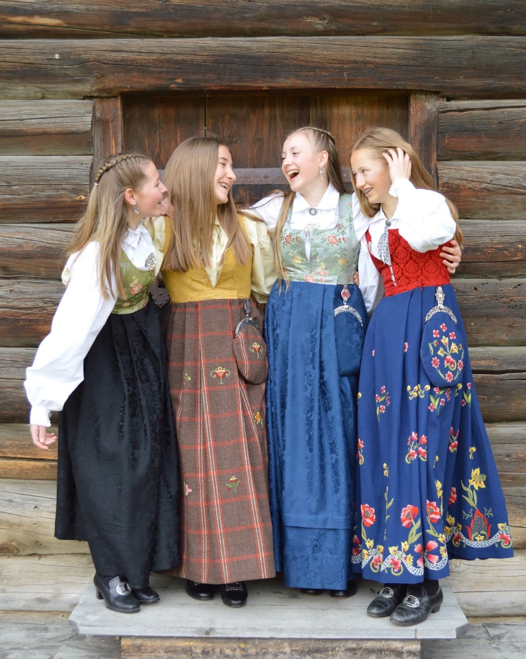
BUNAD
Kva tenkjer du på når du ser ordet bunad?
Skriv for deg sjølv i fire minutt
Del med ein annan person
Del med heile gruppa
Notes:
1. Syne fram ordet BUNAD 2. Spørje: Kva tenkjer du på når du ser dette ordet?
3. Ungdommane skriv stikkord individuelt i 4 min.
4. Deler med en-to andre.
5. Deler med hele gruppa. Lærer kan eventuelt skrive opp stikkordene.

Slide 3
SJÅ PÅ BILETA PÅ NESTE SIDE
Kva ser du på bilda?
Kjenner du att noko?
Notes:
1. Syne fram ein bildecollage av ulike bunadar. (neste lysbilete)
2. Spørje: Kva ser du på desse bileta? Er det noko du kjenner att?
3. Diskutere i mindre grupper.
4. Dele med heile gruppa.

Slide 4
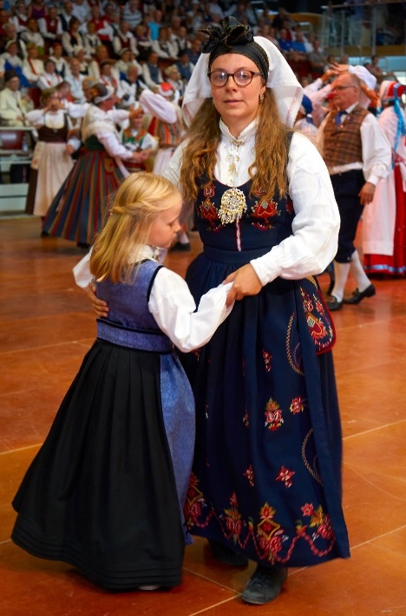
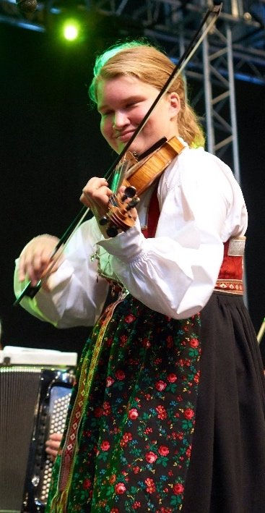
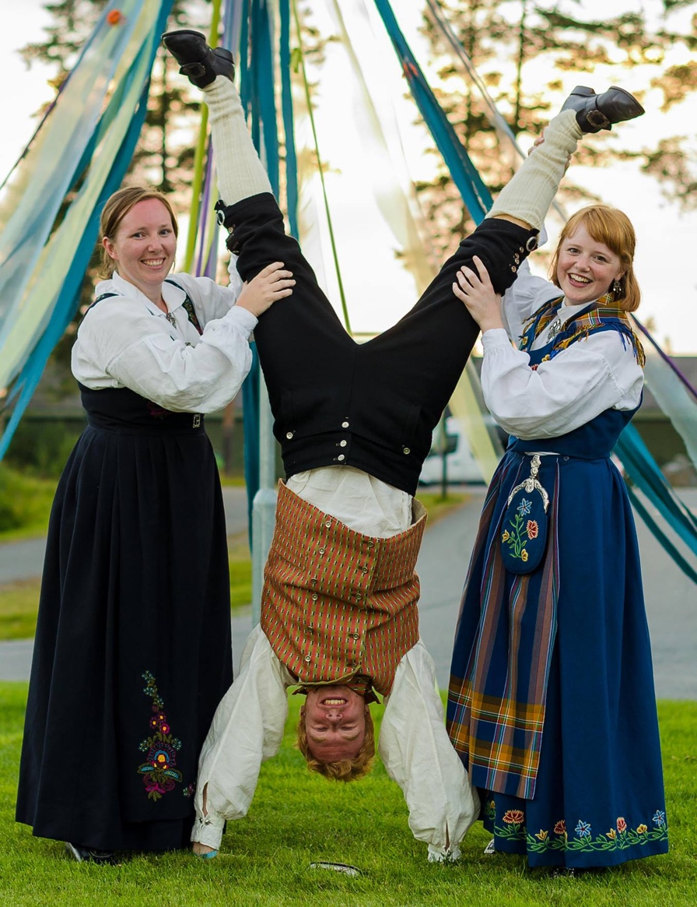
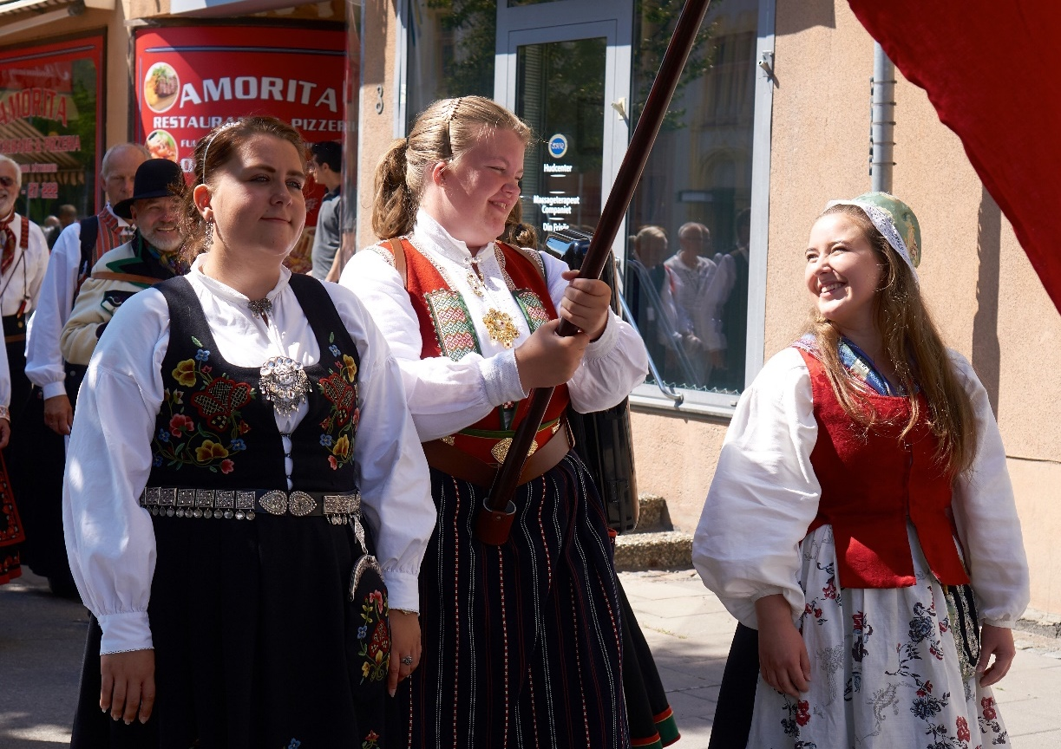
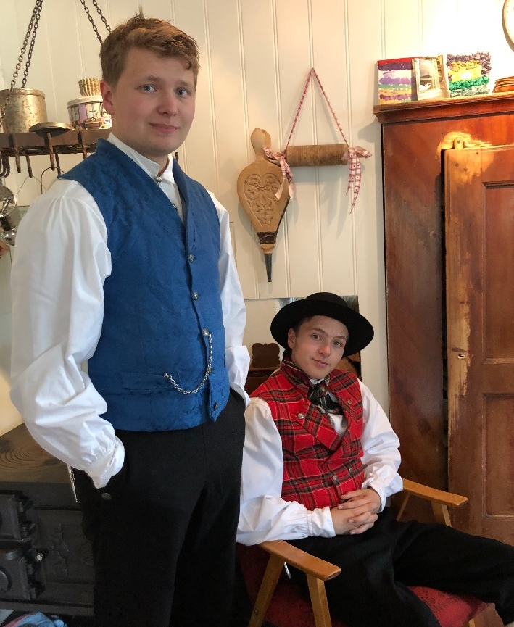

Slide 5
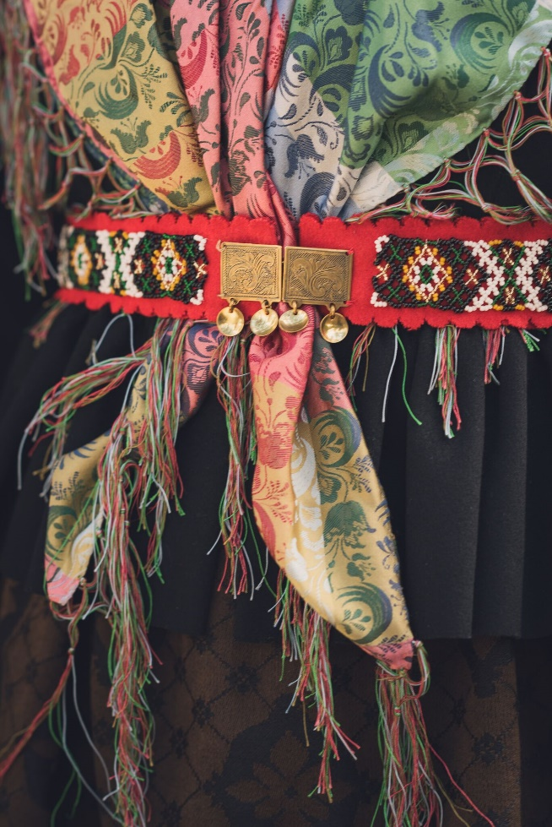
BUNADEN I NOREG
Kva veit du om den norske bunadstradisjonen?
Kva er eigentleg ein bunad?
Kva er forskjell på bunad og folkedrakt?
Kor stammar bunaden frå?
Kven bestemmer korleis bunaden skal sjå ut?
Kven brukar bunad i dag?
Var det vanleg å bruke bunad til kvardags før?
Les artikkelen:
Nasjonalromantikken lever i folkedraktene
Notes:
1. Diskuter: Kva vet du eigentleg om den norske bunadstradisjonen?
2. Les artikkelen «Nasjonalromantikken lever i folkedraktene».
3. Diskuter: Kva nytt lærte vi? Tips: Bruk gjerne rollekort frå Lesesenteret til denne lesinga: https://lesesenteret.uis.no/article.php?articleID=82964&categoryID=13439

Slide 6
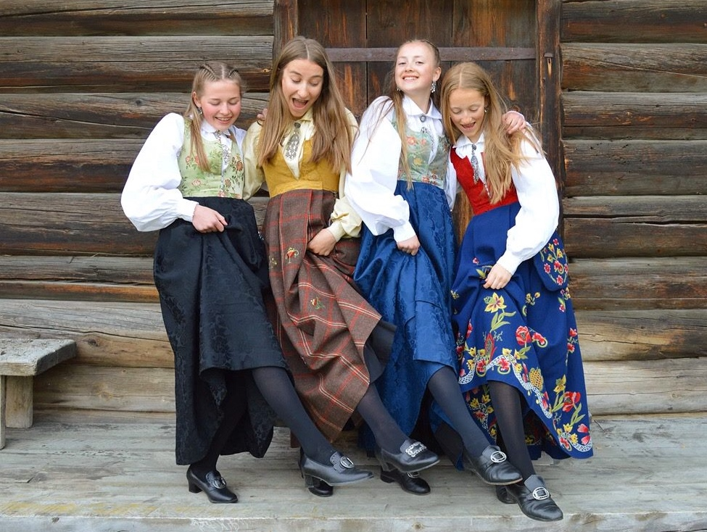
«RETT» og «FEIL»
Finst det ein riktig eller feil måte å bruke bunaden på?
Notes:
Still spørsmålet opent til gruppa.
Se på bileta på dei neste sidene og diskuter spørsmåla. Reflekter. Her er det viktig at det er rom for ulike meiningar, og det er ikkje eit mål å kome til ei felles samde om spørsmåla.

Slide 7
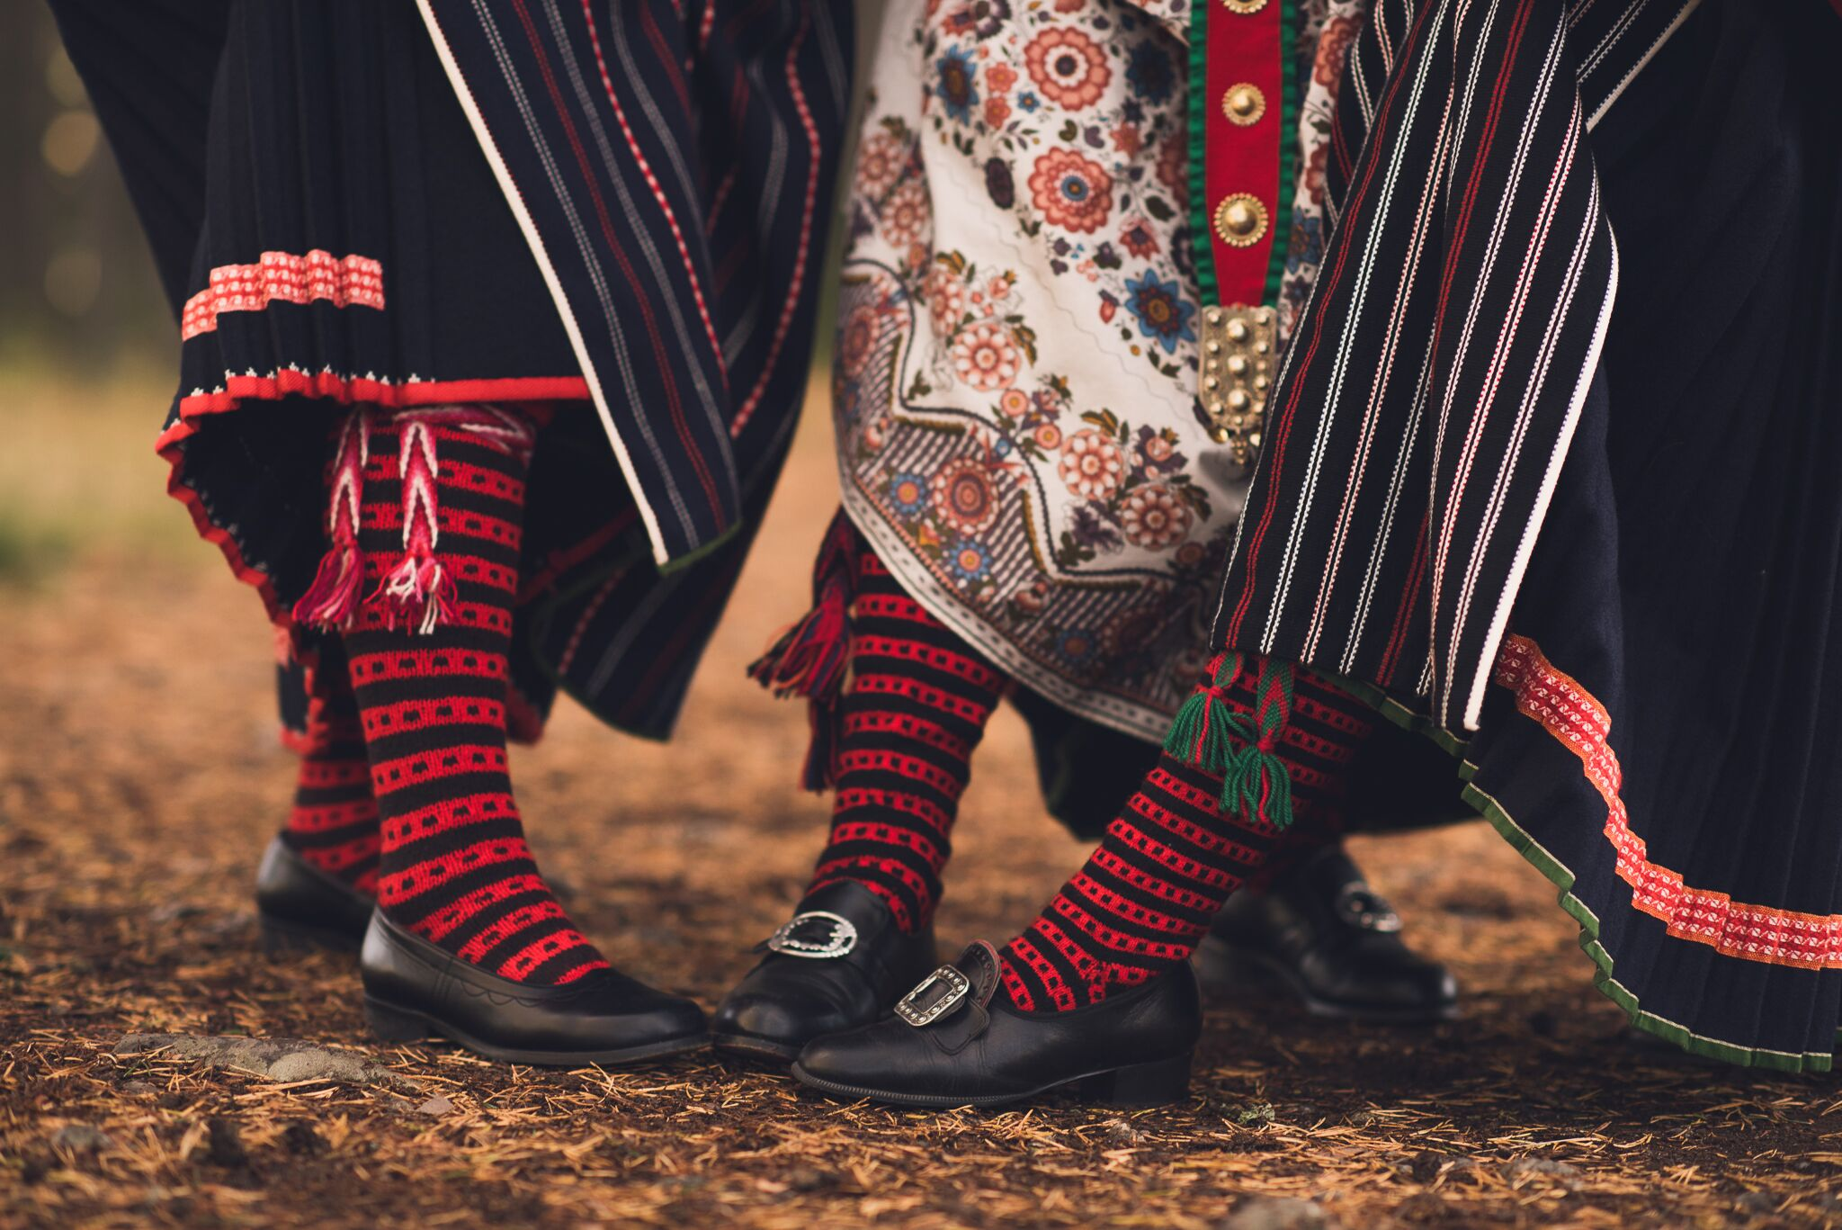
Må ein bruke bestemte strømper til bunaden?

Slide 8
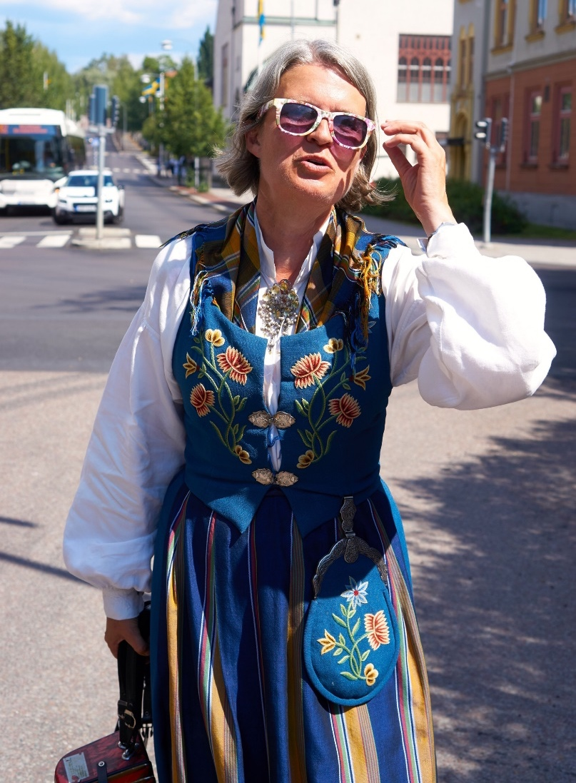
Er det greitt å bruke solbriller til bunad?

Slide 9
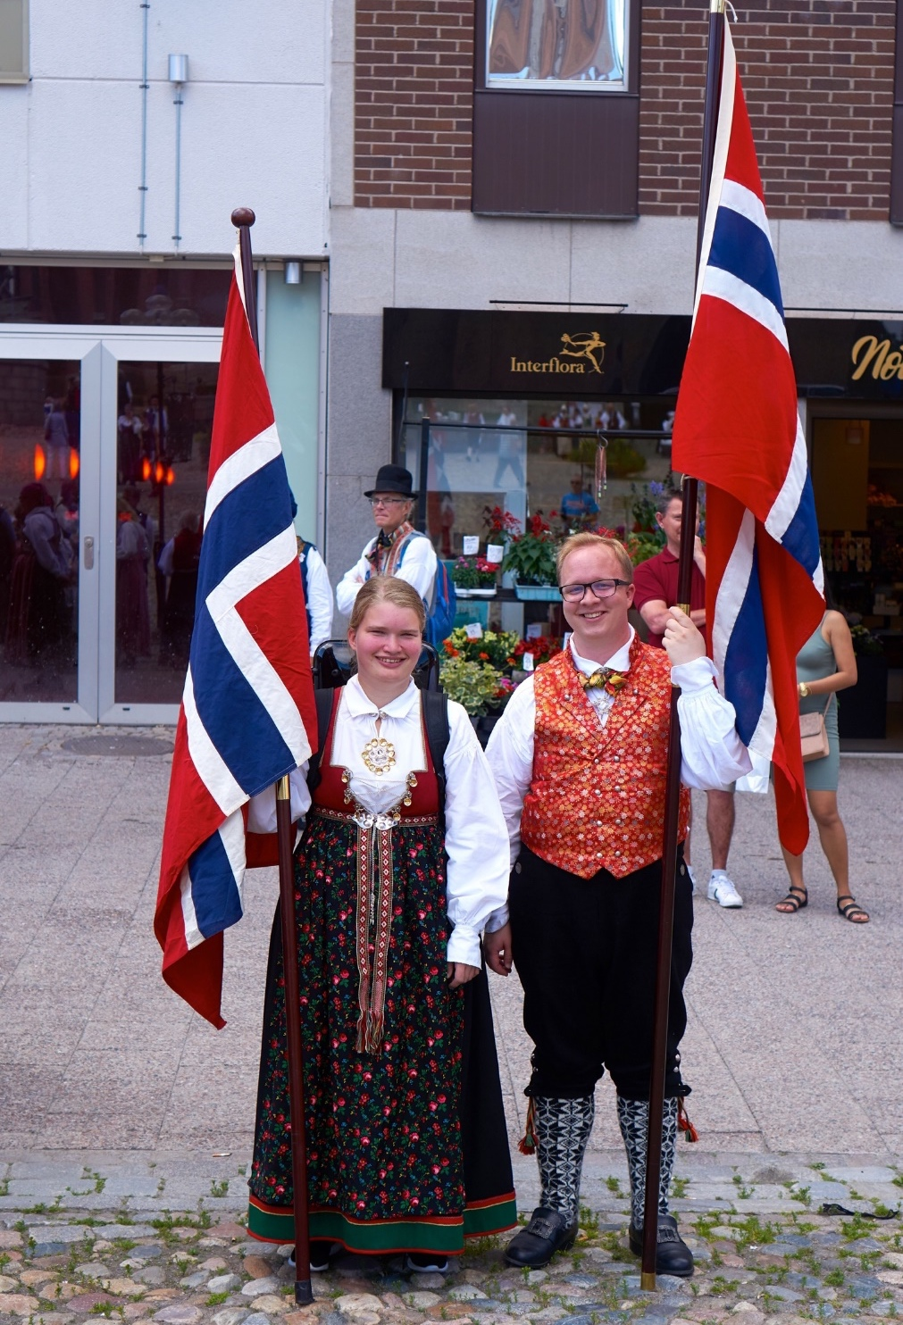
Må ein velje ein bunad som stammar frå der ein bur, eller ein stad slekta kjem frå, eller kan ein velje den bunaden ein tykkjer er finast?

Slide 10
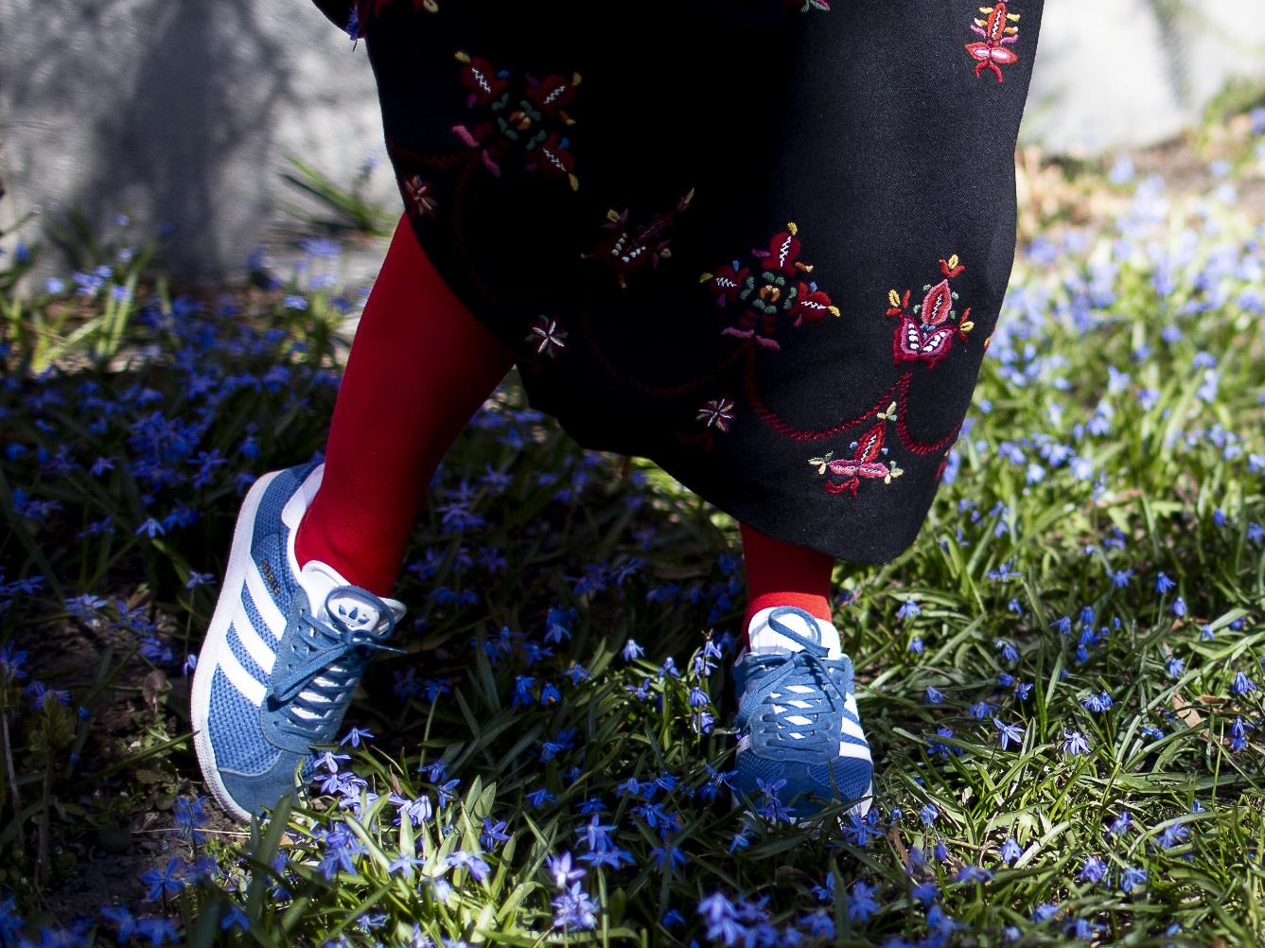
Er det greitt med joggesko til bunad?

Slide 11
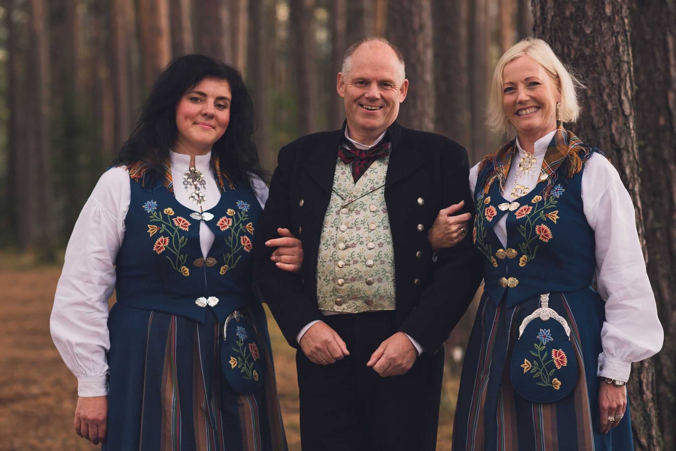
Kan ein bruke sminke når ein har på seg bunad?

Slide 12
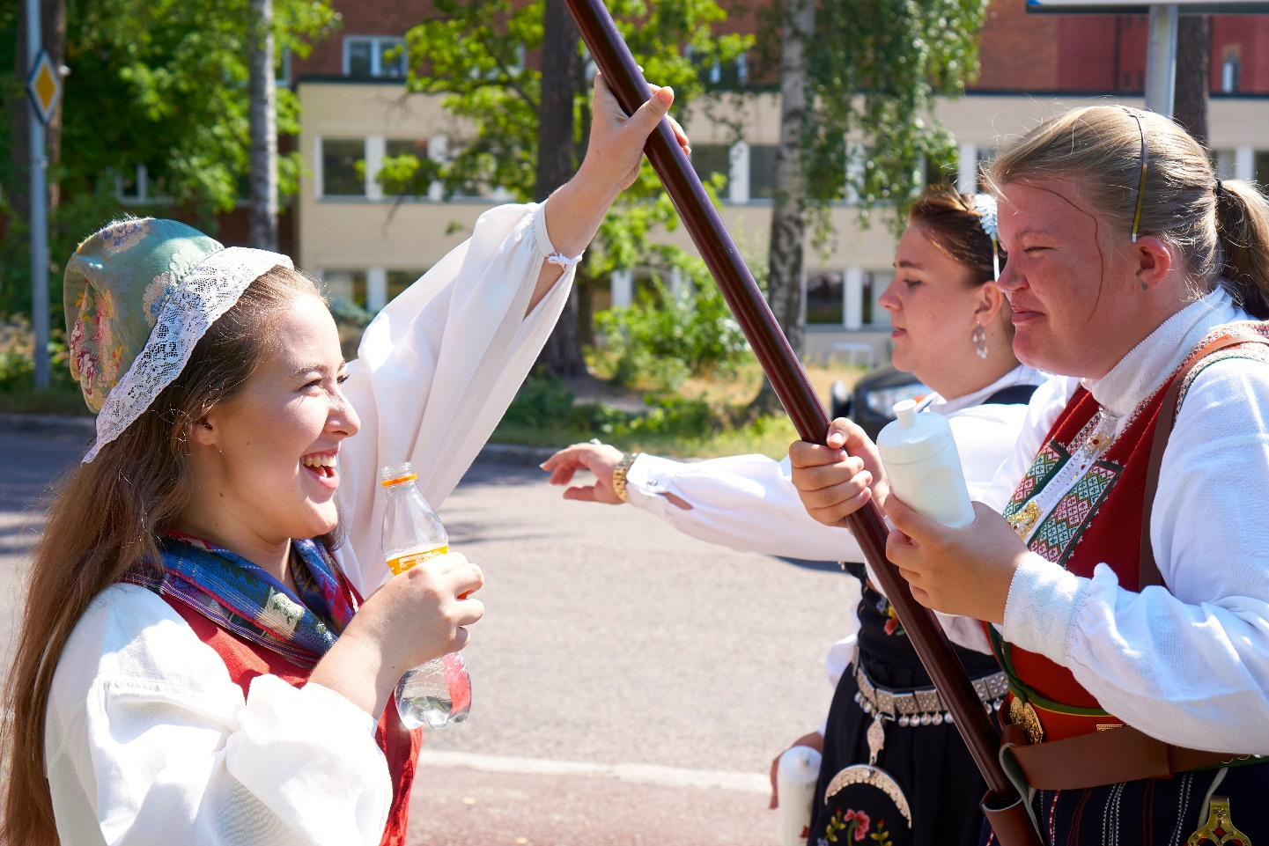
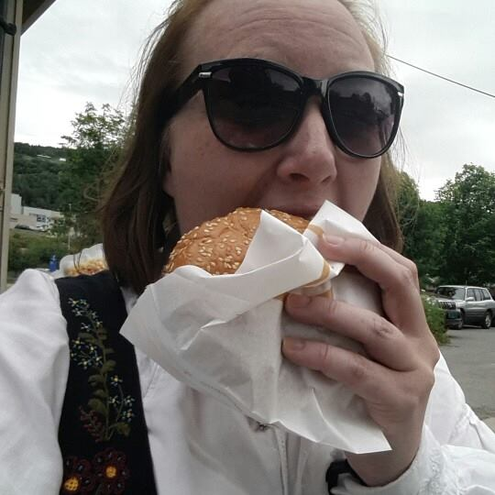
Bør det finnast reglar for kva ein kan ete og drikke når ein går i bunad?

Slide 13
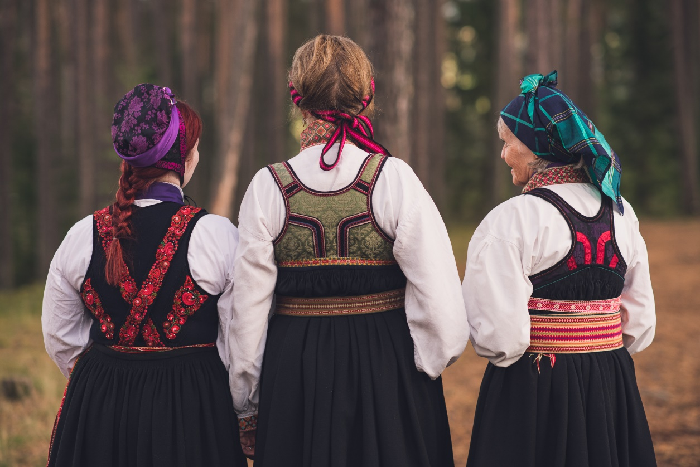
Må ein bruke hovudplagg til bunad?
Og er det lov med hijab til bunaden?

Slide 14
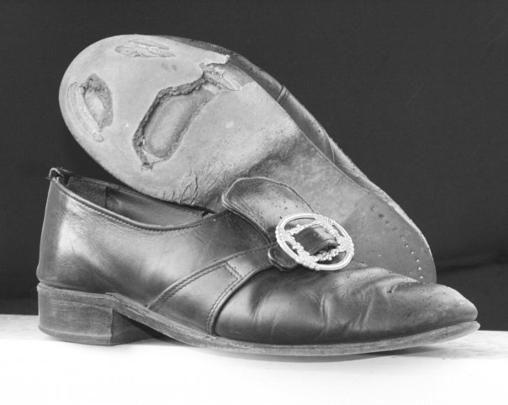
Kan kven som helst bruke bunad?

Slide 15
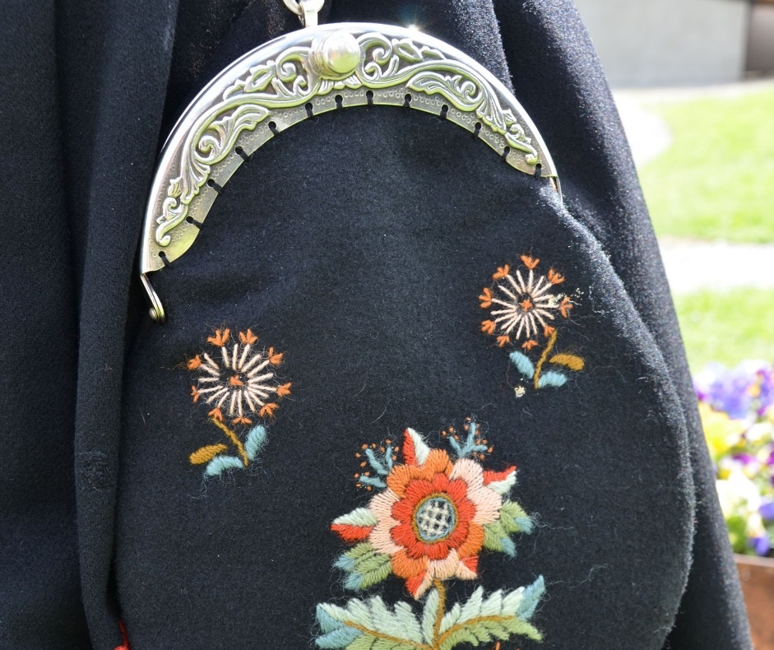
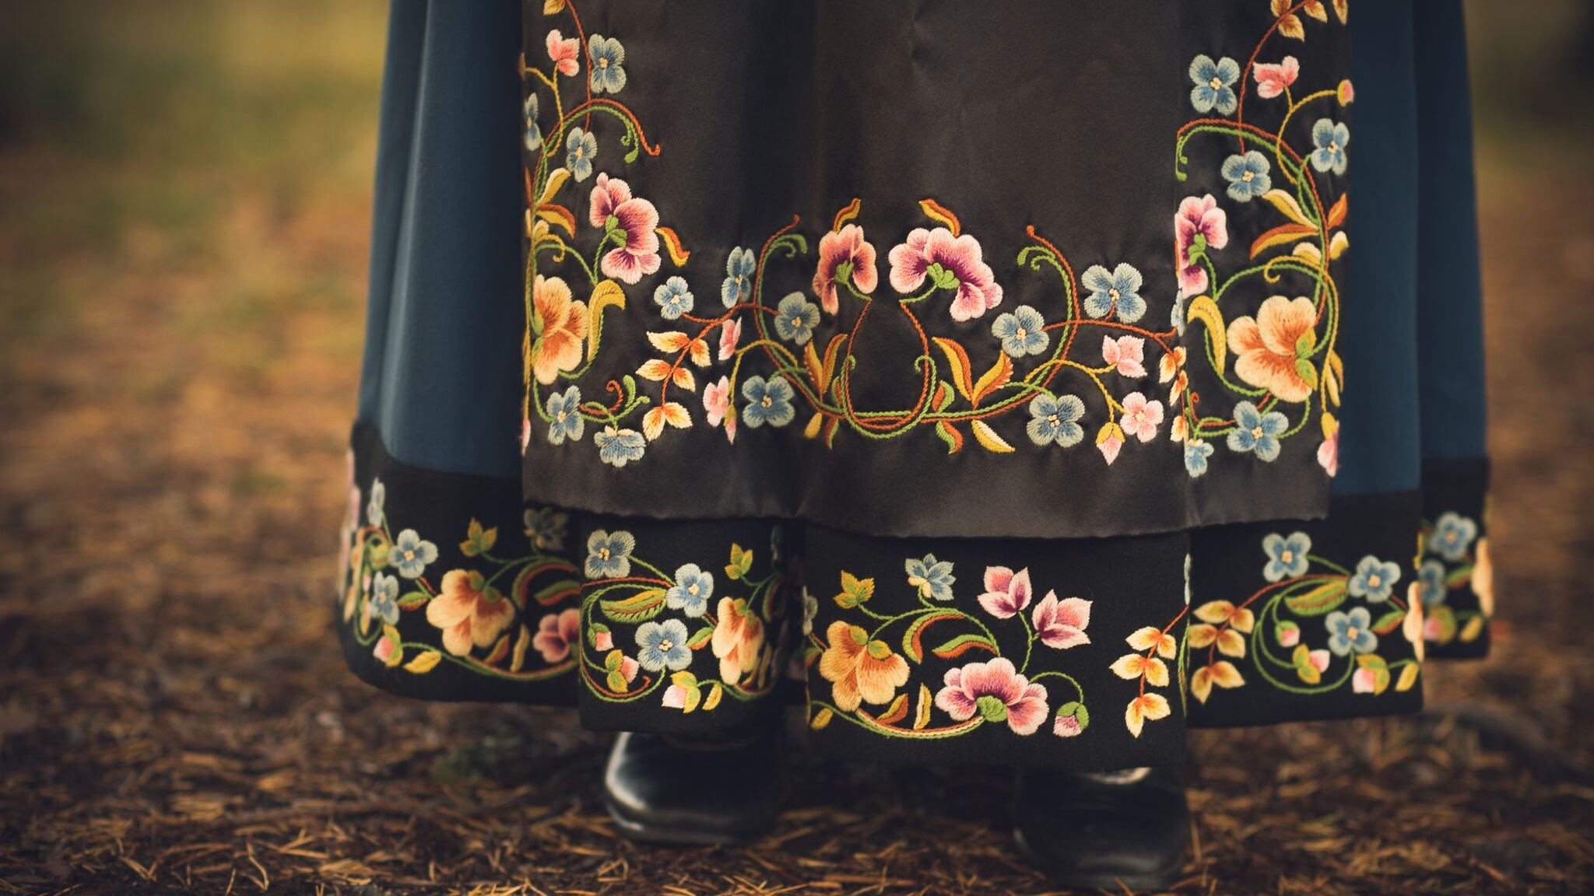
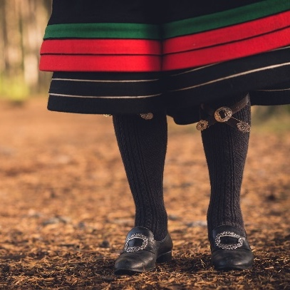
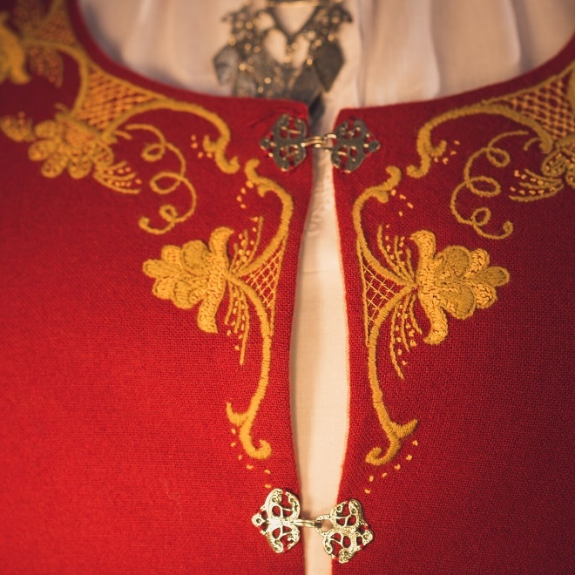
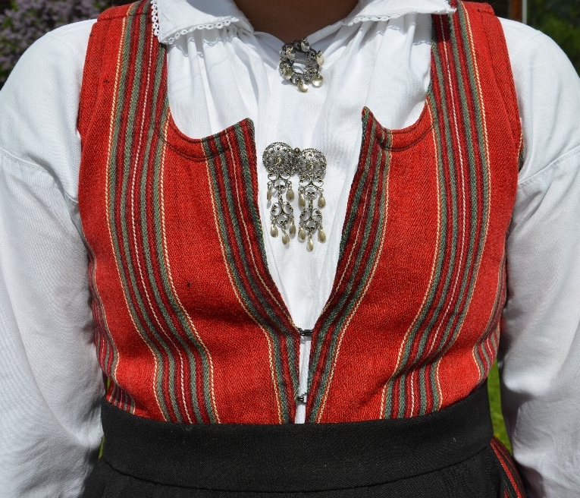
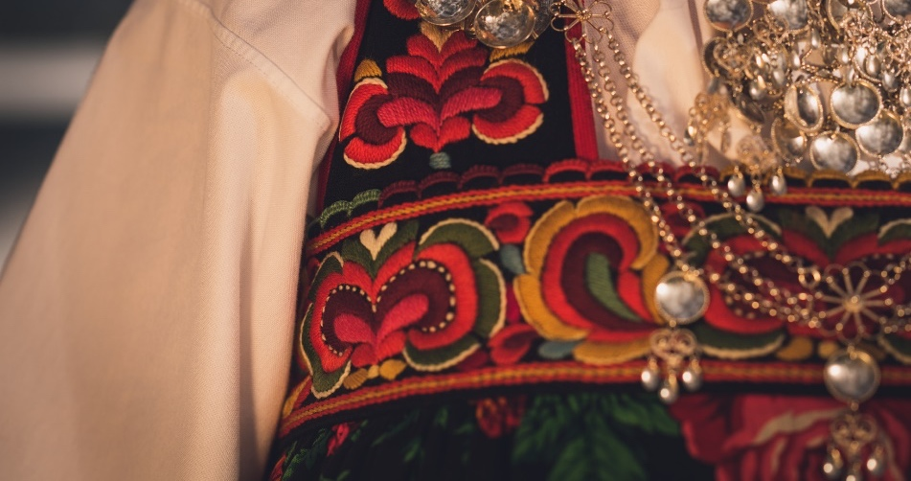
Finst det fine og stygge bunader?

Slide 16
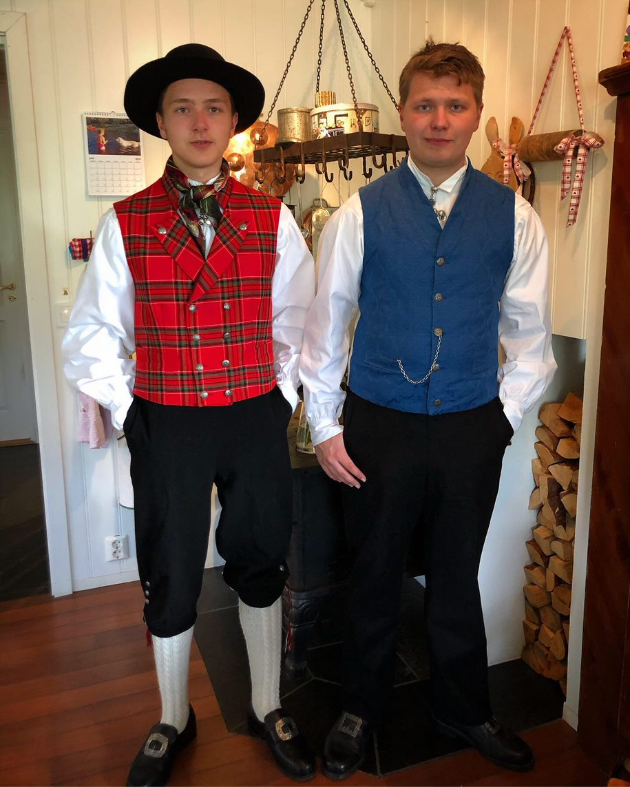
Bør gutar også få bunad til konfirmasjonen?

Slide 17
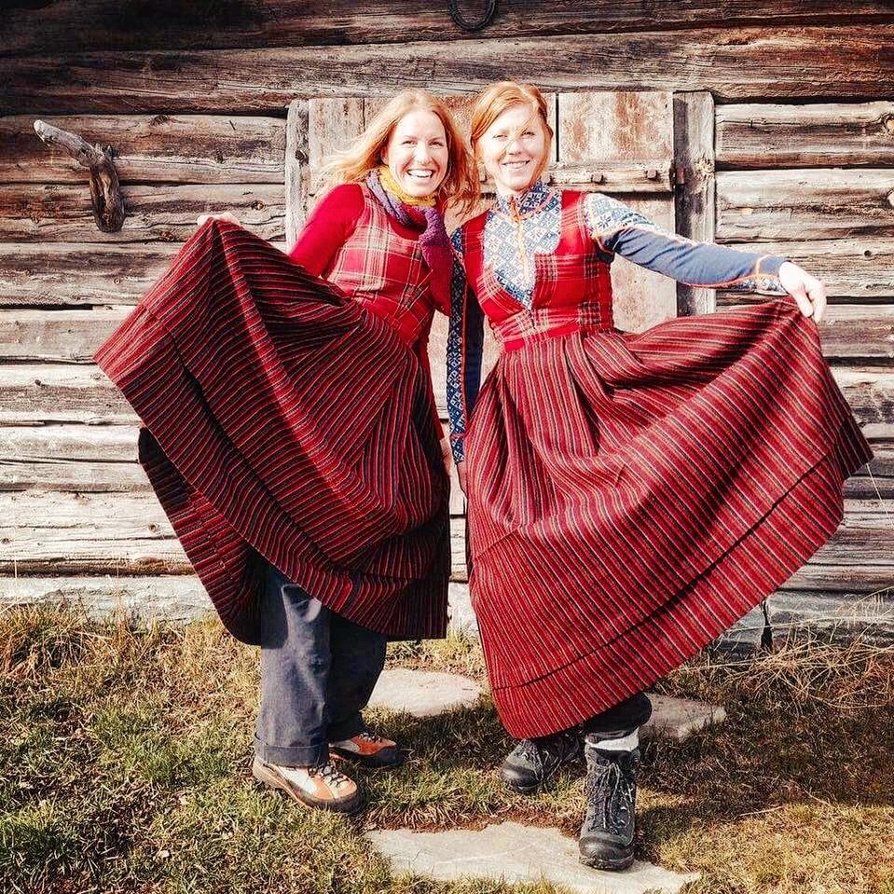
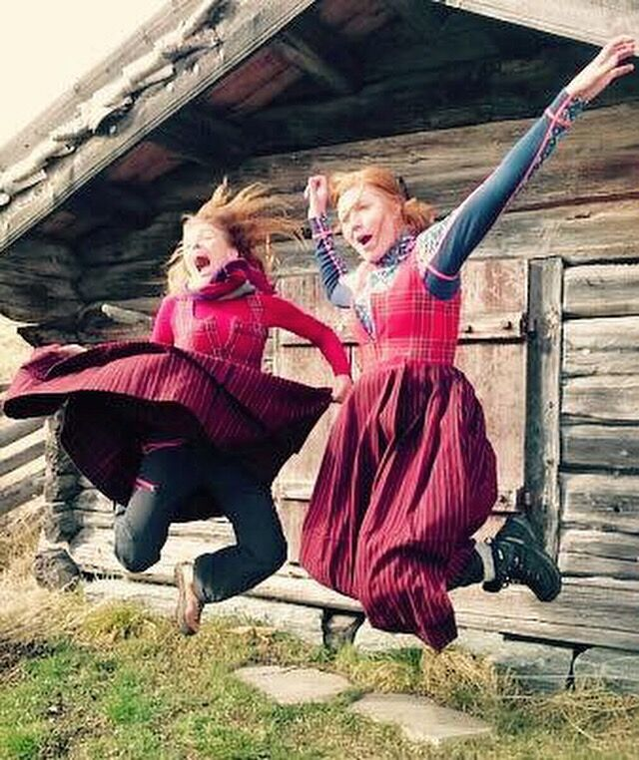
Er det nokre reglar for kva ein kan gjere eller kva ein kan ha på seg når ein er i bunad?
Notes:
Tips til lesing/bruk: http://www.ungdomslag.no/kva-skjer/artikkel/ein-bunad-for-alle/

Slide 18
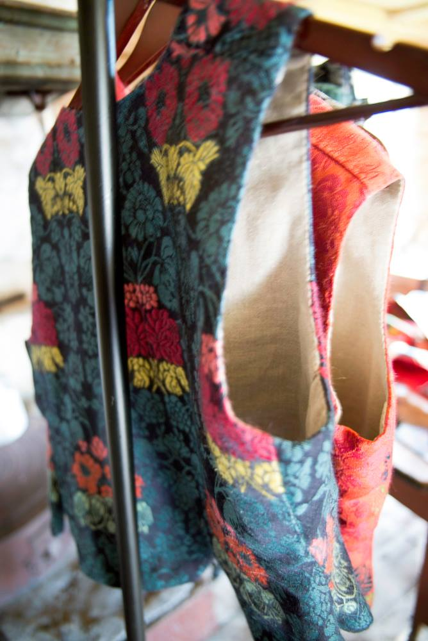
PRAKTISK ARBEID
Lær ein teknikk – skap noko sjølv
Notes:
På dette punktet kan det vere nyttig å ta ein pause frå presentasjonen og bruke tid på eit praktisk arbeid.

Slide 19
IMMATERIELL KULTURARV
Immateriell kulturarv er levande tradisjonar og tradisjonell kunnskap som blir overført mellom folk (Kulturrådet)
Handverk
Musikk
Dans
Mattradisjonar
Ritual
Munnlege forteljingar
Les om ulike former for immateriell kulturarv på nettsida til Kulturrådet.
Notes:
Tips til lesing/førebuing: http://unesco.no/kultur/immateriellkulturarv/ https://www.kulturradet.no/immateriell-kulturarv www.immateriellkulturarv.no

Slide 20
UNESCO
FNs verdsomspennande organisasjon for utdanning, vitskap, kultur og kommunikasjon.
2003: Konvensjon om immateriell kulturarv (UNESCOs liste over menneskehetens immaterielle kulturarv)
Sikre respekt for og auke bevisstheita omkring immateriell kulturarv.
Noreg signerte konvensjonen i 2007.
2019: Ei norsk oppføring på UNESCO si liste over immateriell kulturarv; Oselvarverkstaden
Det bir arbeidd med å få den norske bunadsbruken på denne lista.
Notes:
Tips til lesnad: https://www.immateriellkulturarv.no/bidrag/bunadbruk-i-norge/

Slide 21
BÆREKRAFTIG BUNAD
Bærekraftig = noko som bærer seg økonomisk (Bokmålsordboka, Språkrådet, 2018)
Også: noko ein kan leve av
Bærekraftig utvikling = utvikling som gir økonomisk vekst og betre livsvilkår for menneska utan å øydelegge naturressursane og miljøet. (Bokmålsordboka, Språkrådet, 2018)
På kva slags måte er bunaden bærekraftig?
Notes:
1. Forklar omgrepet bærekraftig 2. Spør gruppa om dei har nokre tankar om på kva slags måte bunaden er bærekraftig. Bærekraftig bunad:
Eit plagg som lever lenge – går i arv
Solide materialer som held i lang tid
Eingongsinvestering som gir glede i mange år

Slide 22
NOMINASJON AV BUNAD TIL UNESCO
Det blir arbeidd med å nominere den norske bunadsbruken til UNESCO si liste over immateriell kulturarv
Film: Bunad på UNESCO
Notes:
Sjå film. Kan gjerne notere litt undervegs.

Slide 23
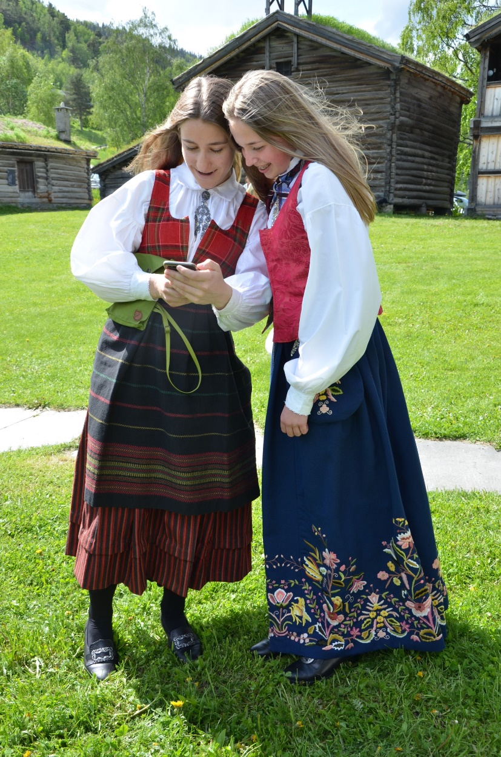
BUNADEN SI FRAMTID
Les artikkelen:
Bunad også i fremtiden?
Notes:
1. Diskuter spørsmålet,
2. Les artikkelen: Bunad også i framtida?
Tips til ytterlegare lesnad: http://www.husflid.no/fagsider/bunad_folkedrakt/kulturarv_som_raknar_i_saumen/bunadens_verdi_boer_holdes_kjaer

Slide 24
REFLEKSJON
Kva trur du vil skje med bunaden i framtida?
Kva for ei betyding kan det få at den norske bunadsbruken kjem på UNESCO si liste over immateriell kulturarv?
Kvifor er bunaden så viktig for så mange, trur du?
Notes:
Diskuter og reflekter rundt spørsmålene.

Slide 25
SAMARBEID
Fem organisasjonar samarbeider om å nominere den norske bunadsbruken til UNESCO si liste over immateriell kulturarv.
Desse organisasjonane står bak dette formidlingsopplegget, gjennom støtte frå Sparebankstiftinga DNB.

Slide 26
NYTTIGE LENKER
Frå serien Alt for Norge
Deltakarane får bunader før feiring på 17. mai. Litt moro. Den viser kva kulturarven kan bety også for dei utanfor Noreg, og kva som, mellom anna, gjer at en bunad ikkje er berre ein kjole.
https://www.youtube.com/watch?v=_KpHAOg47Y8
https://www.youtube.com/watch?v=9Sx0Wr-uT0s
Frå Husfliden
Litt svulstig om kva ein bunad betyr når den skal plukkast ut for ein konfirmant, men... Handverksperspektiv.
https://www.youtube.com/watch?v=BseBmLIm15w
Oppskrifter og instruksjon til grindvevde plukkband
http://www.husflid.no/fagsider/vev_og_tekstil/plukkbaand_paa_grindvev

Slide 27
Knyting av hoseband
https://www.youtube.com/watch?v=lvBgjBWCimM
https://www.youtube.com/watch?v=6uW9H2AtlDI
Fletting/fingring av hoseband
https://www.youtube.com/watch?v=zw00Y6Hqi5Q
https://www.youtube.com/watch?v=kiWUN_kMivw
https://www.youtube.com/watch?v=Ba8sxIcxLzg
https://www.youtube.com/watch?v=sbk67kipZXQ
Veve bunadsband
https://www.youtube.com/watch?v=ooQfL0U6eYU
https://www.youtube.com/watch?v=KJG8EF6pQGA&list=PLEFFm8qK9DqgNGz6XOQqTBO6sZG_Pp1to
https://www.youtube.com/watch?v=AvBY2zIWW54
https://www.youtube.com/watch?v=uphEU2kqh0U
Fletting av hårband
https://www.youtube.com/watch?v=BbwrVQjM9Ko

Slide 28
Frå Magasinet Bunad
Stryking av bunadsskjorte:
https://www.youtube.com/watch?v=51TGeYOeTqk
Korleis ta på bunad
https://www.youtube.com/watch?v=dz0K6NFi2pI
Kva er det med Noreg og bunad?
https://www.youtube.com/watch?v=3E6M3i7IR1k
Knyting av tørkle
https://www.youtube.com/watch?v=hEBR6q25uSU
https://www.youtube.com/watch?v=2eNOhMczyoQ

Slide 29
Hovudplagg
https://www.youtube.com/watch?v=kS_nInPpP6Y
Korleis knyte
https://www.youtube.com/watch?v=2tUcDYf5WMo
Setesdal
https://www.youtube.com/watch?v=tFMmUxkW8wk
Vest-Agder
https://www.youtube.com/watch?v=5Bbu4dA6c6g
Stivatørkle til råndastakk
https://www.youtube.com/watch?v=_mfdRUeopMQ

Slide 30
Ymse videoar frå Norsk Flid Husfliden Kristiansand
https://www.youtube.com/channel/UC1nc3siezNQ-k-7gQcut2Cg
Bunadshjelpen, korleis vaske skjorta
https://www.youtube.com/watch?v=sf3t8FGKoAA
Korleis få av flekker på skjorta
https://www.youtube.com/watch?v=B-jVdJ-GGjQ
Sølvpuss
https://www.youtube.com/watch?v=B-jVdJ-GGjQ
https://www.youtube.com/watch?v=pxs4cjWzJF0
Plassering av sølje
https://www.youtube.com/watch?v=bU7eK1HIm9w

Slide 31
Pussing av sko
https://www.youtube.com/watch?v=q1j5-xZDbxw
Oversikt over ymse videoar frå Magasinet Bunad
https://www.youtube.com/channel/UC7aLrKMn5QCoTvu5yz_0iYg
Sminke til bunaden
https://www.youtube.com/watch?v=pG9BWV-bMfM
Bunadsstyling herre
https://www.youtube.com/watch?v=yXU8zQno4Ck
Oppbevaring av bunaden
https://www.youtube.com/watch?v=9JYJEq-igOs

Slide 32
KJELDER
Tekst: - Rossing, C. (2016). Nasjonalromantikken lever i folkedraktene. Aftenposten HISTORIE (4), s.26-33. - Rudrud, C. Bunad også i fremtiden? Dag og Tid
Nettsider: http://unesco.no/kultur/immateriellkulturarv/ https://www.immateriellkulturarv.no https://www.kulturradet.no/immateriell-kulturarv http://www.ungdomslag.no/kva-skjer/artikkel/ein-bunad-for-alle/ https://www.youtube.com/watch?v=LE6mvI9hWZc&t=3s http://www.husflid.no/fagsider/bunad_folkedrakt/kulturarv_som_raknar_i_saumen/bunadens_verdi_boer_holdes_kjaer https://lesesenteret.uis.no/article.php?articleID=82964&categoryID=13439
Bilder s.2: Jenter i bunad, Kveen, Sørlie-Nordnes, Åsne (2019) s.4: Hauknes, Solveig B. (2018), Kveen, Torunn Elise (2019), Nordås, Åshild M. (2013), Vatnehol, Rita S. (2010) s.6: Jenter i bunad 2, Sørlie-Nordnes, Åsne (2019) s.7: Bunadstrømper, Før, Anne Marte (2016) s.8: Solbriller, Hauknes, Solveig B. (2018) s.9: Flagg, Hauknes, Solveig B. (2018) s.10: Joggesko, Ølmheim, Hedvig O. (2019) s.11: Nordlandsbunad, Før, Anne Marte (2016) s.12: Drikkeflaske, Hauknes, Solveig B. (2018), Burger, Vatnehol Rita S. (2015) s.13: Hodeplagg, Før, Anne Marte (2016) s.14: Bunadsko, Vatnehol, Svein Are S. (2008) s.15: Før, Anne Marte (2016), Kveen, Torunn Elise (2019), Kveen, Torunn Elise (2019) s.16: Gutar i bunad, Kveen, Torunn Elise (2019) s.17: Fjelltur, Kveen, Torunn Elise (2019) s.18: Bunadliv, Før, Anne Marte (2016) s.23: Mobil, Kveen, Torunn Elise (2019)

